Slide 1
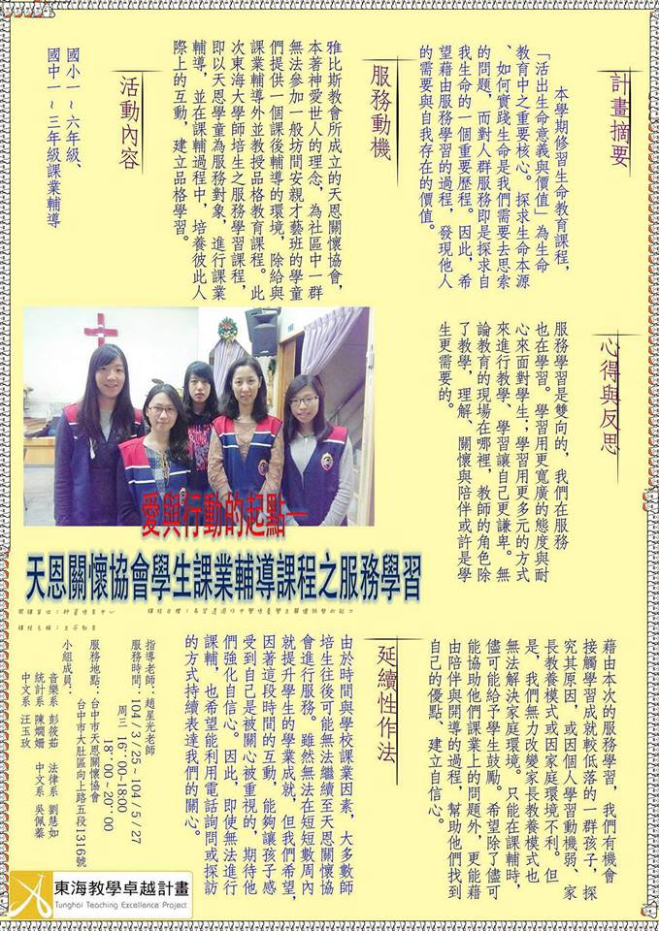
天恩志工服務學習
組員:
音研所 彭筱茹
中研所 汪玉玫
統計系 陳嫺姍
法律系 劉慧如
中文系 吳佩蓁

Slide 2
目錄
服務場域簡介
成員個別心得反思
共同心得
對機構的建議

Slide 3
服務場域簡介

Slide 4
成員個別心得反思
音研所 彭筱茹
中研所 汪玉玫
統計系 陳嫺姍
法律系 劉慧如
中文系 吳佩蓁

Slide 5
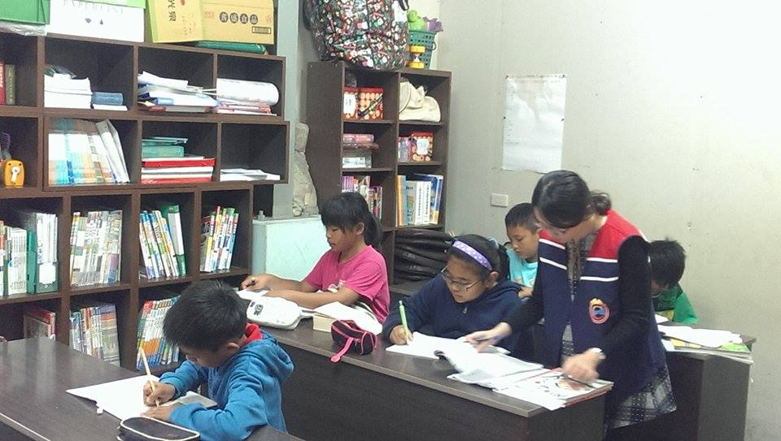
音樂碩三 彭筱茹
體會孩子的需要
看見努力的方向
影響下一個生命

Slide 6
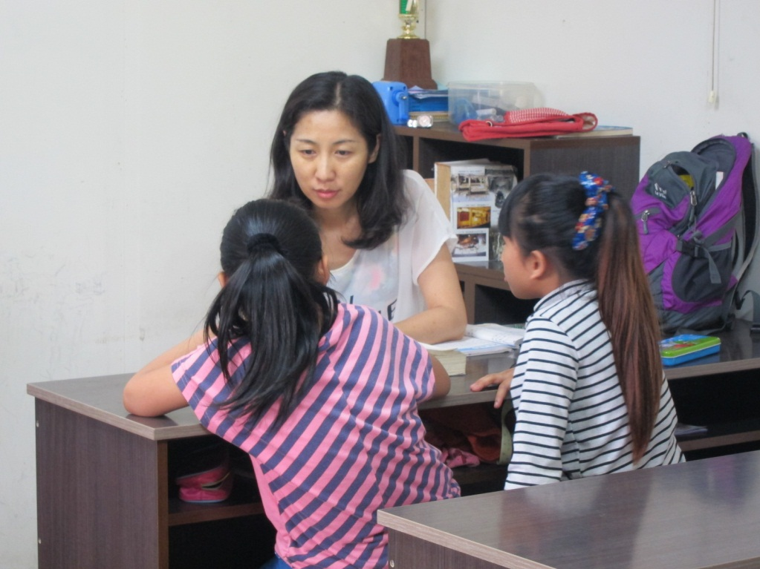
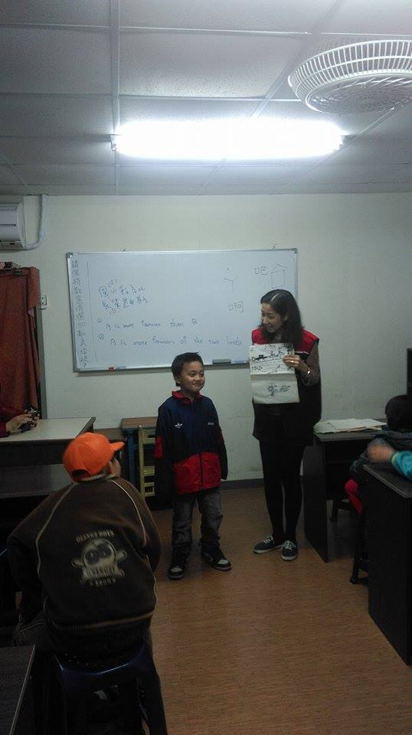
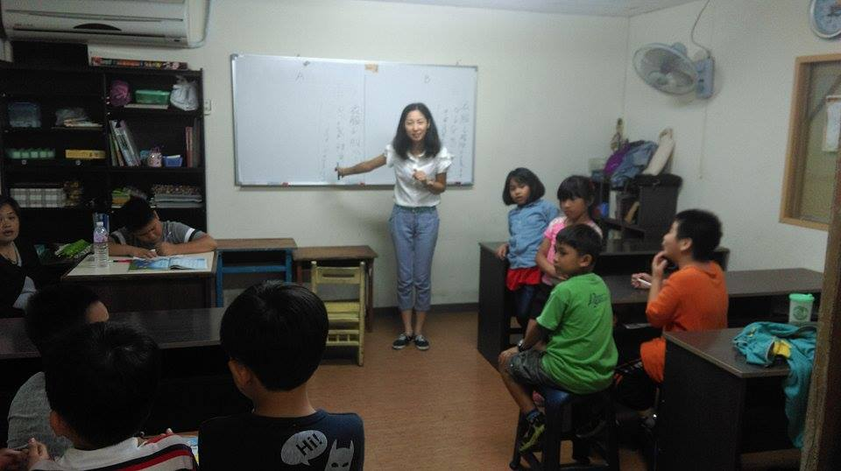
生命價值的再發現 --玉玫的天恩服務學習心得分享

Slide 7
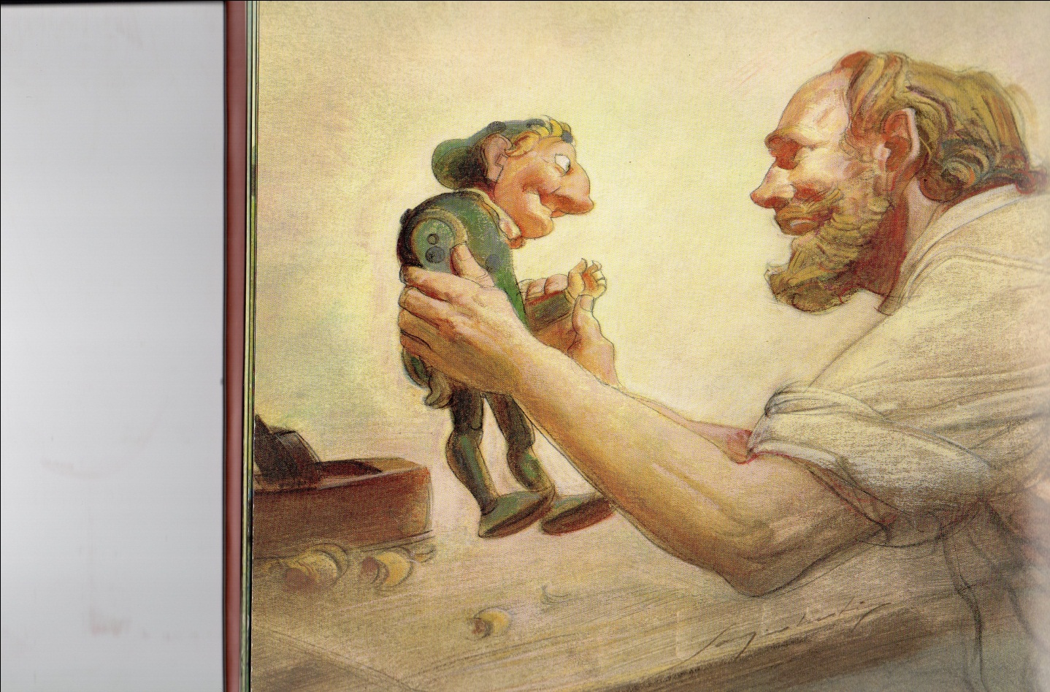
1.從繪本故事中建構自信心
在第一次的課輔，藉著繪本《你很特別》來建構他們「看重自己」與
「尊重他人」的概念。
2.從圖畫中窺見孩子的內心世界
繪畫似乎是一種本能，無意中發現這群孩子非常喜歡畫畫。在繪畫中看到
他們自信又快樂的面容，但也看到他們心中透露出的訊息。
3.從作業中看到孩子自信心的不足
孩子們遇到不會的題目時會選擇沉默或逃避
這時候需要用更多的耐心和同理心來建立他
們的自信心。
4.從教學遊戲中看到孩子的學習樂趣
藉著造句練習、數學練習、成語比手畫腳和語詞接龍的遊戲活動中，看到
他們的學習樂趣。

Slide 8
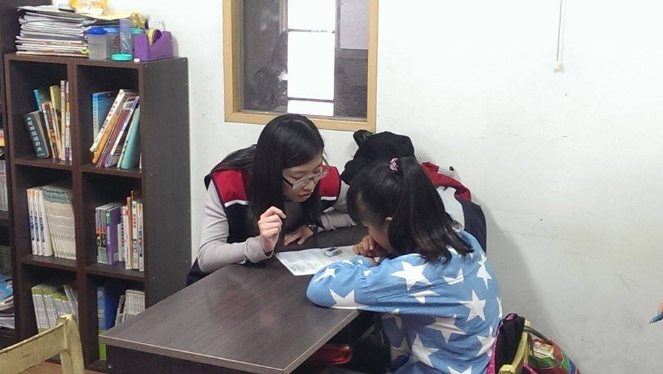
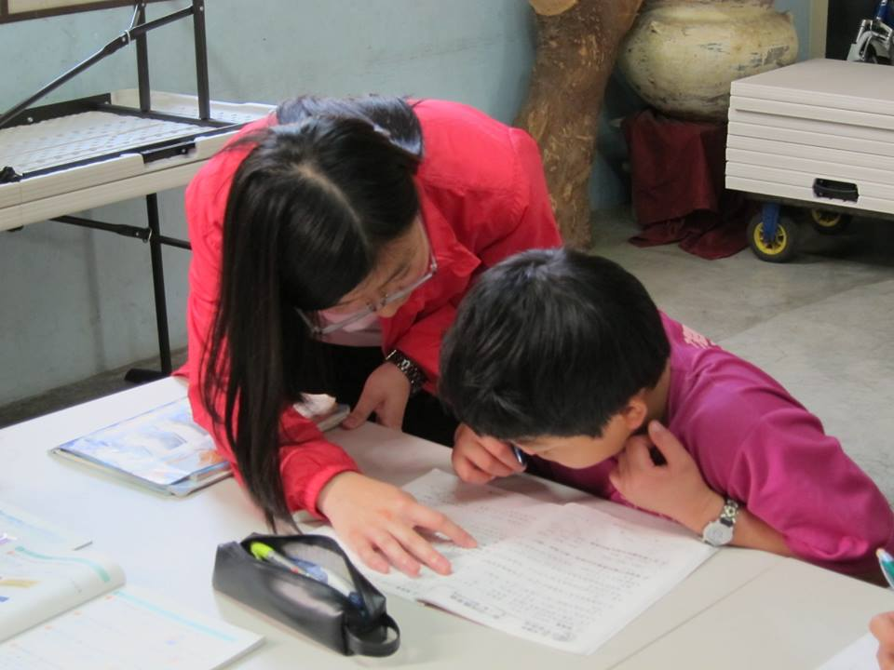
嫺姍
心得分享
「學習」服務
了解、同理
觀察、鼓勵
衝擊=學習?

Slide 9
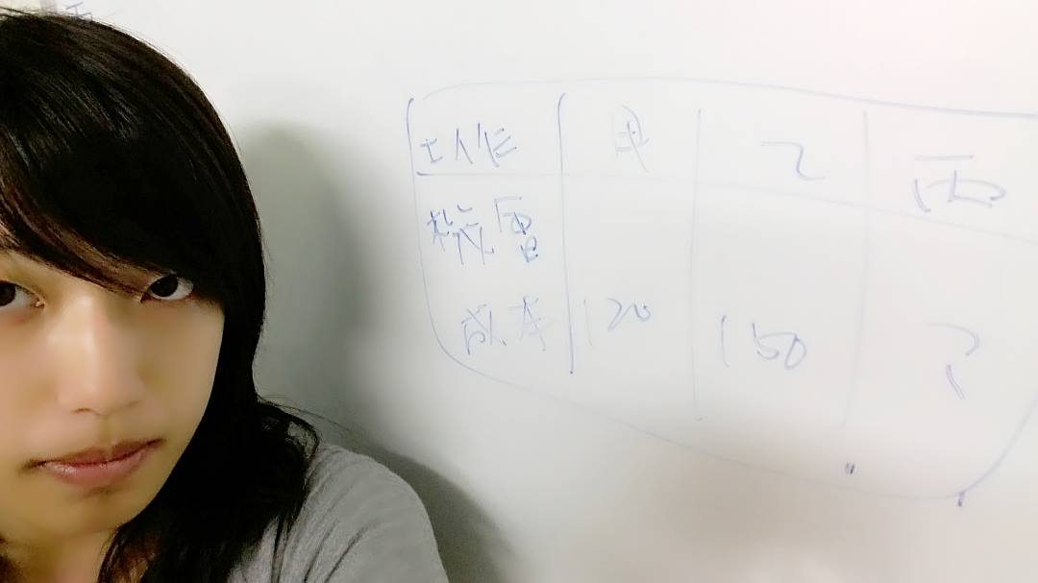
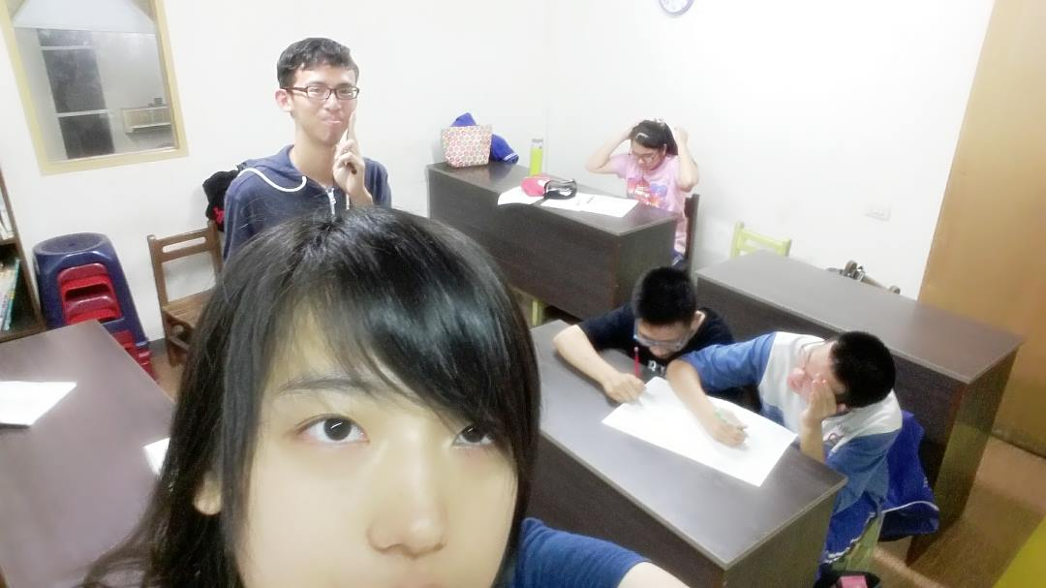
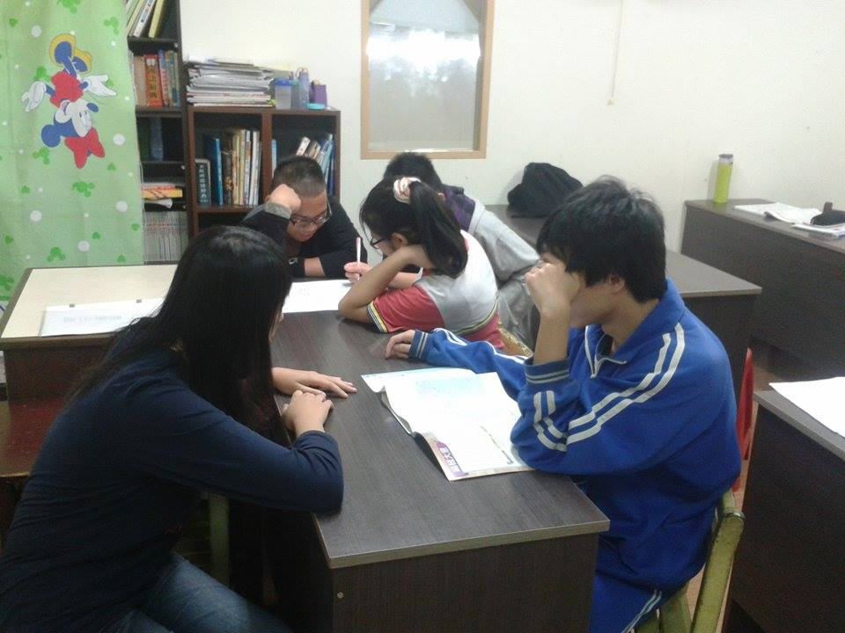
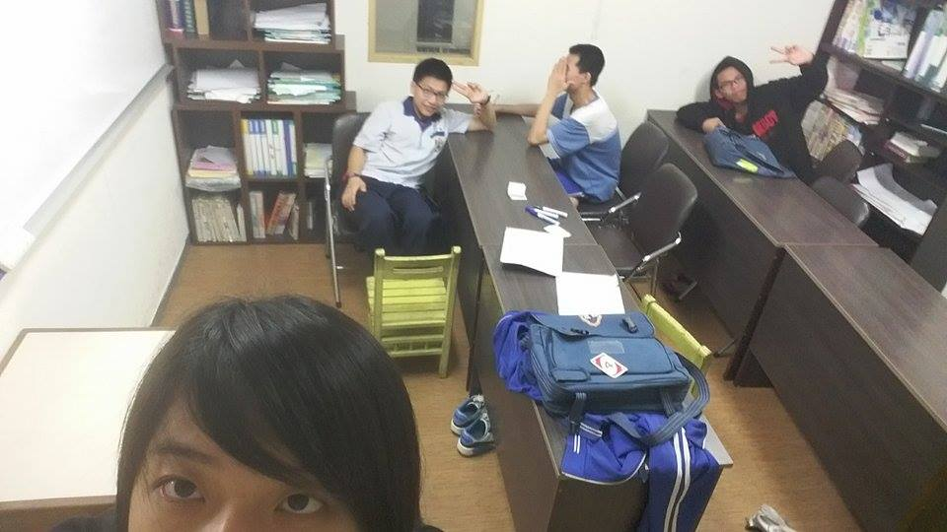
劉慧如心得分享

Slide 10
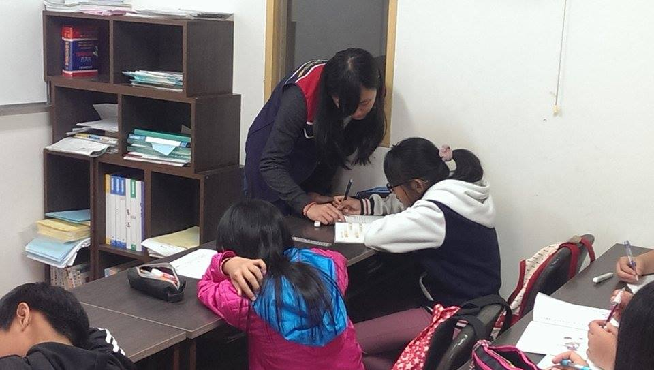
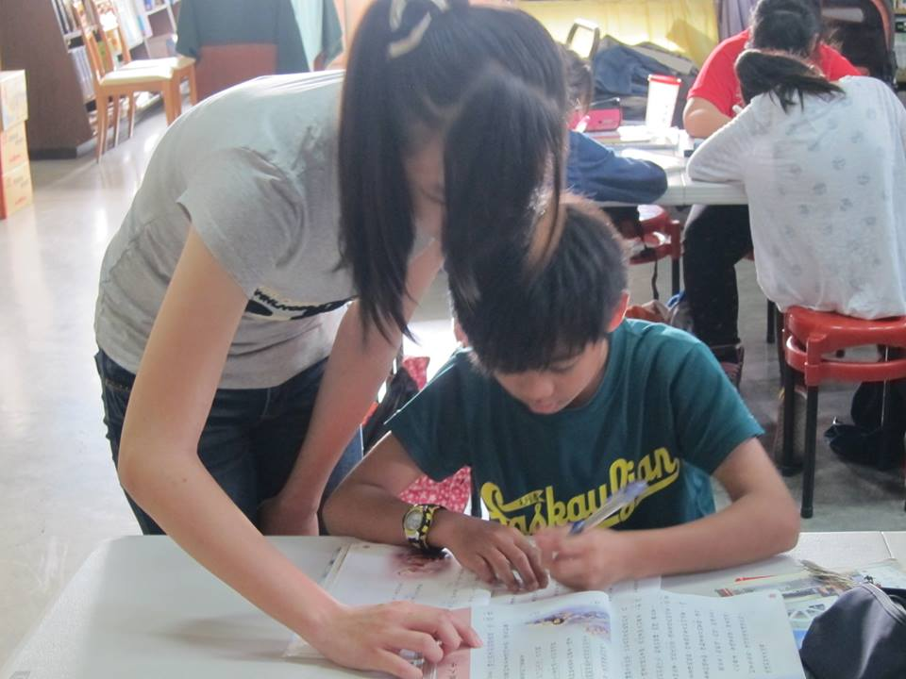
中文系三B
吳佩蓁
高年級課輔
服務學習是以互惠為基礎
1.心境上的轉變
2.實際現場
3.同理心
4.與孩子溝通的技巧
5.發現孩子的優點

Slide 11
共同心得
服務學習中反思的重要
遇到困難的處理辦法
了解學生的差異，給予適當的協助
引起學生的學習動機
了解每個孩子的優點
與孩子建立信任的關係
了解孩子行為背後的原因
真實的用生命去影響另一個生命

Slide 12
建議
老師汰換率較高，機構同工更須將每個學生的狀況清楚讓新來的老師知道
給予孩子更多對的肯定，讓他們能夠更清楚自己的價值
希望時段可以有更多可以選擇
了解學童行為背後的原因，並從根本來改變他們的行為
可以多給孩子一些明確的規定，慢慢培養孩子正確的價值觀

